Slide 1

Отчет
об исполнении бюджета НМР
(районного бюджета) за 2015 год
Докладчик – зам. главы администрации района, начальник финансового управления администрации НМР Л.В. Армяньшина

Slide 2
Отчет предоставлен во
исполнение
Ст. 51 Решения ЗС НМР от 26.10.2007 № 267 «О бюджетном процессе в муниципальном образовании Нытвенский муниципальный район»
Ст. 14 устава муниципального образования «Нытвенский муниципальный район»

Slide 3
I. Исполнение консолидированного бюджета Нытвенского муниципального района

Slide 4
Исполнение консолидированного бюджета.
Общие характеристики, млн.рублей
Показатели | 2014 год Факт | 2015 год |  |  | Факт 2015/Факт 2014, %
 |  | План (уточ.) | Факт | % исполнения
ВСЕГО ДОХОДОВ | 1038,7 | 1003,7 | 978,5 | 97,5 | 94,2
ВСЕГО РАСХОДОВ | 1031,3 | 1046,8 | 995,3 | 95,1 | 96,5
ДЕФИЦИТ (-)/ ПРОФИЦИТ (+) | 7,4 | -43,1 | -16,8

Slide 5
II. Исполнение районного бюджета

Slide 6
Исполнение районного бюджета. Общие характеристики, млн.рублей
Показатели | 2014 год Факт | 2015 год |  |  | Факт 2015/Факт 2014,%
 |  | План (уточ.) | Факт | % исполнения
ВСЕГО ДОХОДОВ | 914,8 | 891,3 | 868,1 | 97,4 | 94,9
ВСЕГО РАСХОДОВ | 928,7 | 908,2 | 877,5 | 96,6 | 94,5
ДЕФИЦИТ (-) ПРОФИЦИТ (+) | -13,9 | -16,9 | -9,4

Slide 7
Исполнение доходной части районного бюджета, млн.рублей
Показатели | 2014 год | 2015 год | Рост/снижение, %
 | Факт | Факт | К уточ. бюджету 2015 г. | К 2014г.
НАЛОГОВЫЕ И НЕНАЛОГОВЫЕ ДОХОДЫ | 146,4 | 147,2 | 99,4 | 100,6
Налог на доходы физических лиц | 89,2 | 90,4 | 97,3 | 101,3
Единый налог на вмененный доход | 16,4 | 15,6 | 100,3 | 95,1
Транспортный налог | 15,4 | 16,8 | 104,5 | 109,1
Доходы от использования имущества | 8,3 | 8,2 | 103,4 | 98,8
Акцизы на нефтепродукты | 3,3 | 5,0 | 105,5 | 151,5
Доходы от продажи материальных и нематериальных активов | 6,1 | 3,4 | 100,4 | 55,7
Прочие доходы | 7,7 | 7,8 | 108,3 | 101,3
7

Slide 8
Исполнение доходной части бюджета, млн.рублей

Slide 9
Исполнение по безвозмездным поступлениям в районный бюджет, млн.рублей
Показатели | 2014 год Факт | 2015 год Факт | Рост/снижение, %
 |  |  | к уточнен. бюджету 2015г. | к 2014 году
Всего безвозмездные поступления | 768,4 | 720,9 | 97,0 | 93,8
Дотация | 219,6 | 196,4 | 100,0 | 89,4
Субсидии | 61,0 | 40,4 | 67,4 | 66,2
Субвенции | 487,8 | 473,8 | 99,2 | 97,1
Иные межбюджетные трансферты | 17,1 | 10,0 | 100,0 | 58,5

Slide 10
Структура районного бюджета, млн.руб.
10

Slide 11
Расходы на реализацию муниципальных и ведомственных программ на 2015 год, млн.рублей
Обеспечение безопасности населения 11,6
Сельское хозяйство 6,9
Развитие сельских территорий 5,3
Строительство, реконструкция и приведение в нормативное состояние объектов 39,4
Энергосбережение 3,6
Культура 40,0
Физкультура и спорт 3,3
Здравоохранение
0,1
Предпри нимательство 3,0
Образование
622,3
Занятость населения 0,1
Обеспечение жильем молодых семей 2,7
Всего 738,5 млн.руб
Муниципальное управление 0,1
Окружающая среда 0,1

Slide 12

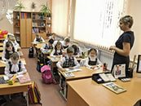

Муниципальная программа
«Развитие системы образования Нытвенского муниципального района », млн. рублей
Факт 2014 | 2015год
 | План | Факт | % исполнения
628,3 | 625,5 | 622,3 | 99%

Slide 13
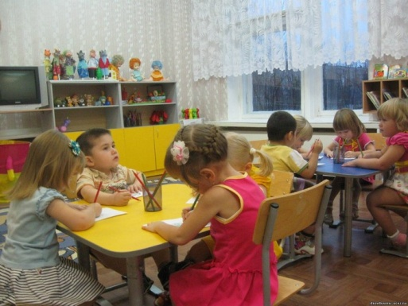
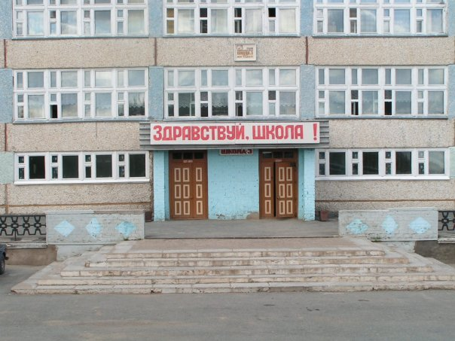
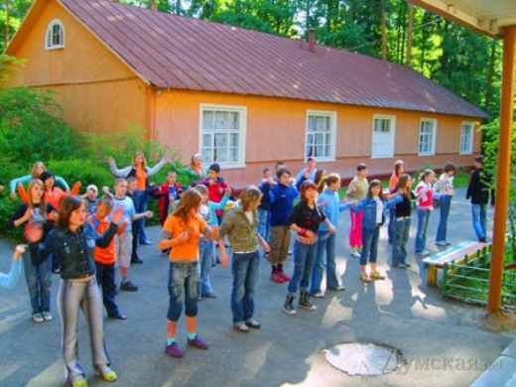
Муниципальная программа
«Развитие системы образования Нытвенского муниципального района»
Премия учащимся «Гордость Пермского края» – 70,0 тыс. рублей;
Проведение ремонтных работ и лицензирование – 7,1 млн. рублей;
Предоставление пособий семьям, имеющим детей от 1,5 лет – 1,9 млн. рублей;
Питание учащихся в Новоильинском казачьем кадетском корпусе – 3,1 млн. рублей;
Оплата услуг педагогам по найму жилья - 297,0 тыс. рублей.

Slide 14
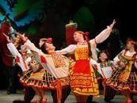
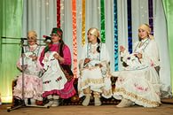
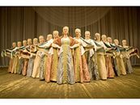

Муниципальная программа
«Развитие культуры и искусства Нытвенского муниципального района», млн. рублей
Факт 2014 | 2015
 | План | Факт | % исполнения
40,0 | 40,0 | 40,0 | 100

Slide 15
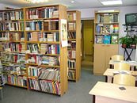
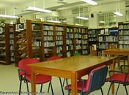
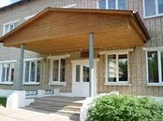
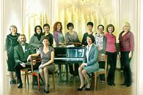
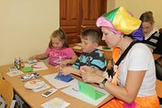
Муниципальная программа
«Развитие культуры и искусства Нытвенского муниципального района»
Централизованная библиотечная система произвела 738506 документовыдач. На комплектование библиотечного фонда израсходовано1,2 млн. рублей;
На проведение праздничных мероприятий в честь 70-го юбилея Победы было затрачено 85,0 тыс. рублей, проведено более 30 культурно-массовых мероприятий с участием 15 695 человек;
Проведение ремонтных работ – 1,3 млн. рублей.

Slide 16
Муниципальная программа
«Строительство, реконструкция и приведение в нормативное состояние объектов общественной инфраструктуры Нытвенского муниципального района», млн. руб.

Slide 17
Дорожный фонд Нытвенского муниципального района, млн.руб.

Slide 18
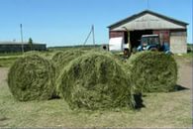
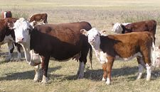
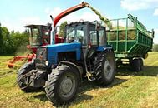
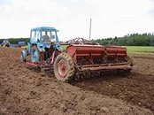

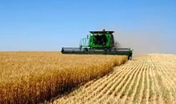
Мероприятия программы «Развитие сельского хозяйства и регулирование рынков сельскохозяйственной продукции, сырья и продовольствия в Нытвенском муниципальном районе», тыс. рублей
Основные мероприятия | 2015 год
 | план | факт | % испол.
Поддержка кормопроизводства | 2 900,0 | 2 900,0 | 100%
Поддержка кадрового потенциала | 120,0 | 120,0 | 100%
Поддержка малых форм хозяйствования | 1749,0 | 1177,3 | 67%
Обеспечение реализации программы | 2 723,6 | 2 714,7 | 99%
Итого по программе: | 7 492,6 | 6 912,0 | 92%

Slide 19
Участие в софинансировании муниципальных программ, проектов с федеральным и краевым бюджетами в 2015 году, млн. рублей
Проекты | 2014 факт | План 2015 | Испол- нено | % | Примечание
 |  |  |  |  | местный бюджет | федеральный и краевой бюджет
Обеспечение жильем молодых семей | 7,9 | 5,0 | 2,7 | 54 | 0,8 | 1,9
Устойчивое развитие сельских территорий» (развитие газификации) | 0,0 | 9,9 | 8,1 | 82 | 0,4 | 7,7
Спортивный клуб + Спортивный сертификат | 1,1 | 2,0 | 2,0 | 100 | 1,0 | 1,0
Развитие малого и среднего предпринимательства | 0,9 | 2,9 | 2,9 | 100 | 0,2 | 2,7
Дорожный фонд | 0,0 | 8,8 | 8,8 | 100 | 1,2 | 7,6
Переселение граждан из аварийного жилищного фонда | 5,4 | 56,5 | 30,2 | 53 | 8,3 | 21,9
Проекты | 2014 факт | План 2015 | Испол- нено | % | Примечание
 |  |  |  |  | местный бюджет | федеральный и краевой бюджет
Обеспечение жильем молодых семей | 7,9 | 5,0 | 2,7 | 54 | 0,8 | 1,9
Устойчивое развитие сельских территорий» (развитие газификации) | 0,0 | 9,9 | 8,1 | 82 | 0,4 | 7,7
Спортивный клуб + Спортивный сертификат | 1,1 | 2,0 | 2,0 | 100 | 1,0 | 1,0
Развитие малого и среднего предпринимательства | 0,9 | 2,9 | 2,9 | 100 | 0,2 | 2,7
Дорожный фонд | 0,0 | 8,8 | 8,8 | 100 | 1,2 | 7,6
Переселение граждан из аварийного жилищного фонда | 4,0 | 37,0 | 23,4 | 63 | 0,0 | 23,4
Итого: | 13,9 | 65,6 | 47,9 | 73 | 3,6 | 44,3

Slide 20
Исполнение РФФПП, млн.рублей
Наименование поселений | Факт 2014 года | Факт 2015 года | Факт 2015/Факт2014,%
Итого : | 54,9 | 49,3 | 90
Нытвенское ГП | 8,8 | 8,7 | 99
Уральское ГП | 1,4 | 0,0 | 0
Новоильинское ГП | 7,9 | 7,6 | 96
Григорьевское СП | 10,1 | 8,9 | 88
Постаноговское СП | 4,5 | 4,3 | 96
Чайковское СП | 9,5 | 9,0 | 95
Чекменевское СП | 5,4 | 4,7 | 87
Шерьинское СП | 7,3 | 6,1 | 84

Slide 21
Исполнение иных межбюджетных трансфертов, переданных бюджетам поселений, млн.рублей
Наименование поселений | Факт 2014 год | 2015 год
 |  | План | Факт | % исполнения
Итого : | 49,6 | 48,4 | 32,8 | 68
Нытвенское ГП | 24,6 | 34,3 | 19,4 | 57
Уральское ГП | 5,1 | 2,9 | 2,9 | 100
Новоильинское ГП | 3,0 | 0,6 | 0,4 | 67
Григорьевское СП | 4,0 | 3,4 | 3,4 | 100
Постаноговское СП | 0,1 | 0,1 | 0,1 | 100
Чайковское СП | 4,1 | 6,1 | 6,0 | 98
Чекменевское СП | 4,4 | 0,4 | 0,4 | 100
Шерьинское СП | 4,3 | 0,6 | 0,2 | 33

Slide 22

Информация об остатках денежных средств на лицевом счете районного бюджета, млн.руб.
Наименование | Сумма
Средства на счете районного бюджета на конец года – всего: | 68,6
остаток средств, не подлежащие распределению – всего: | 17,9
в том числе - субсидии - средства местного бюджета, имеющие целевое направление - плановый дефицит | 5,6 4,6 7,7
остатки средств, подлежащие распределению – всего | 50,7

Slide 23
СПАСИБО ЗА ВНИМАНИЕ!

